Slide 1

ТЕМА «НАРОДНЫЕ ПРАЗДНИКИ. ПАСХА»
Учитель изобразительного искусства
ГБОУ СОШ № 176 ЮЗАО г. Москвы
Косян Гоар Самвеловна

Slide 2

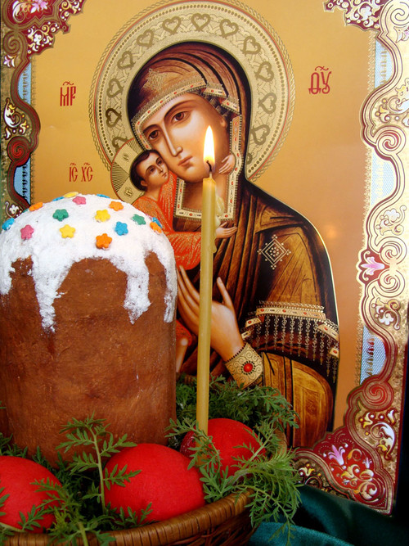
Цели и задачи:
знакомить детей с весенними обрядами и их значением в жизни наших предков;
узнать, как праздновали Пасху на Руси;
как возникла традиция красить яйца на Пасху;
что подарить родным и знакомым на Пасху;
раскрыть понятие «воскрешение»;
познакомить с разными способами украшения пасхальных яиц, с символами в росписи, имеющими оберегающее значение для людей;
познакомить с техникой декупажа и квиллинга;
развивать наблюдательность, память, творческое воображение;
воспитывать чувство любви и уважения к Родине в процессе творческого осмысления культуры своего народа.

Slide 3
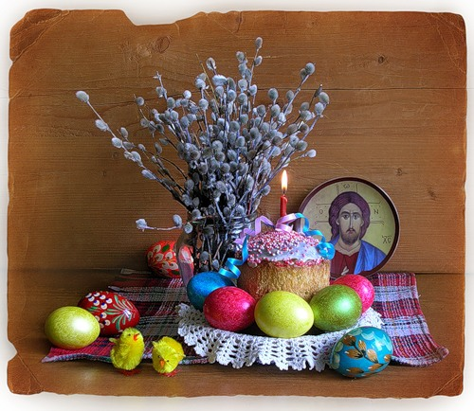
Вербочки А. Блок
Мальчики да девочки
Свечечки да вербочки
Понесли домой.
Огонечки теплятся,
Прохожие крестятся,
И пахнет весной.
Ветерок удаленький,
Дождик, дождик маленький,
Не задуй огня!
В воскресенье Вербное
Завтра встану первая
Для светлого дня.

Slide 4
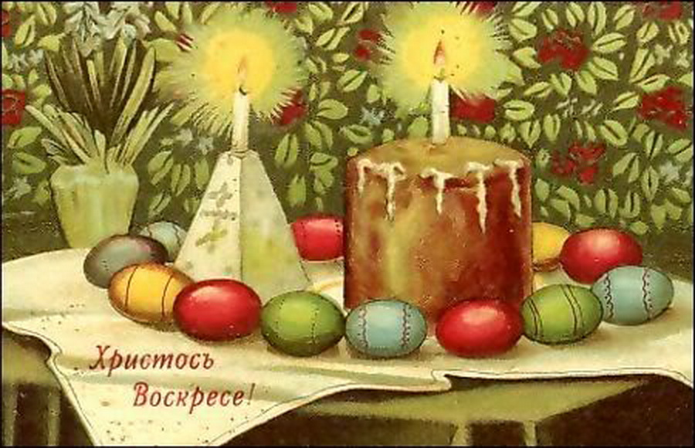
Пасха

Slide 5
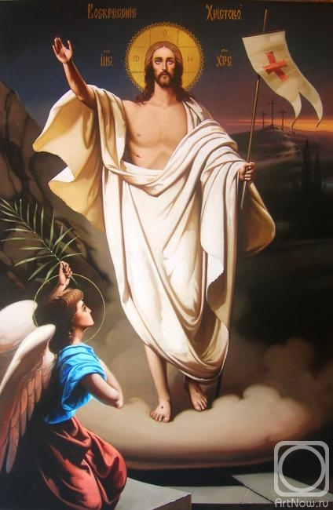
В этот день все человечество, а значит – каждый из нас, получили надежду на спасение, потому что Христос воскрес. Этот день называется Пасхой, что значит – «переход», и отмечается в Православной Церкви как самый главный день в году. В Пасхе – вся суть христианства, весь смысл нашей веры. Для людей это величайший праздник прихода солнца и пробуждение природы.

Slide 6
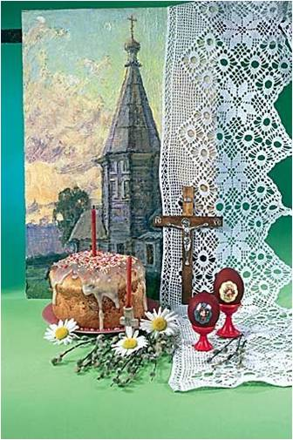
Па́сха (др.-греч. πάσχα, лат. Pascha, от ивр. פסח‎ песах, букв. с евр. «прохождение мимо») в христианстве; также Воскресе́ние Христо́во (др.-греч. Ἡ Ανάστασις τοῦ Ἰησοῦ Χριστοῦ) — древнейший христианский праздник; важнейший праздник богослужебного года. Установлен в честь воскресения Иисуса Христа.

Slide 7
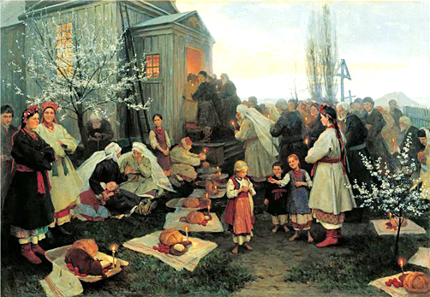
Как праздновали пасху на Руси?
На Руси этот светлый день празднуется с Х века. Когда христианство пришло на Русь из Византии, оно принесло и традиции празднования Пасхи. Неделю, предшествующую ей принято называть Великой или Страстной. Последние дни выделяют особо: Великий Четверг — день духовного очищения, Страстная Пятница — напоминание о страданиях Иисуса, Великая суббота — день печали и траура, после него Светлое Воскресение Христово.

Slide 8
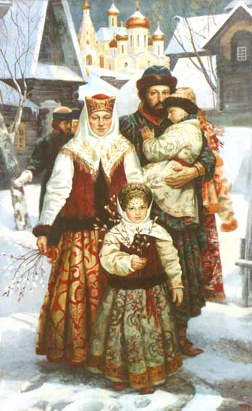
«Вербное воскресенье» или «Вход Господень в Иерусалим».
В храмах освящали веточки вербы как напоминание о пальмовых ветвях, которыми устилали путь Христа в столицу иудеи. Каждый человек приносил в дом несколько веточек и бережно складывал за образа до следующего года.

Slide 9

Общераспространённым в народе был обычай слегка ударять друг друга вербой. После заутрени, к которой малых детей не водили, возвратившиеся из церкви домой родители никогда не упускали случая поднять с постели детишек лёгкими ударами вербы, приговаривая:
«Верба хлыст, бей до слез.
Не я бью, верба бьёт.
Будь здоров как верба».

Slide 10
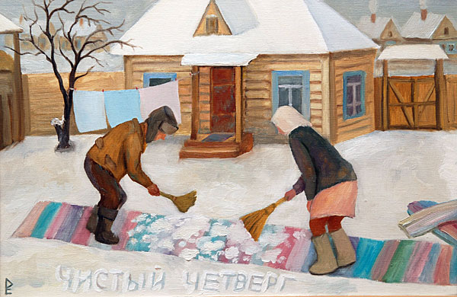
Великий Четверг был назван «чистым» ещё и потому, что в этот день был широко распространён народный обычай очищения водой — купание в проруби, реке, озере или обливание в бане до восхода солнца. В этот день убирали избу: всё мыли, чистили и скребли. Существовало поверье, что снесённые в страстной Четверг яйца, если их съесть в Пасху, предохраняют от недуга, а их скорлупа, зарытая в землю на пастбище, бережёт домашний скот от сглаза и падежа.

Slide 11
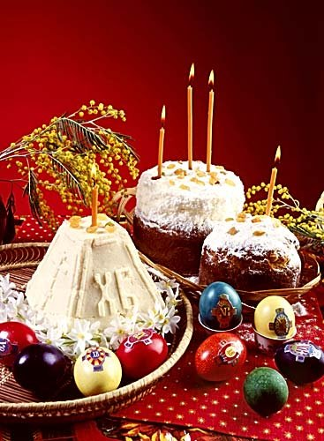
С Чистого Четверга готовили пасху, пекли куличи, бабы, блины, пряники и мелкие мучные изделия вроде печенья с изображением крестиков, барашков, петушков и курочек, голубков и жаворонков, яичек.

Slide 12
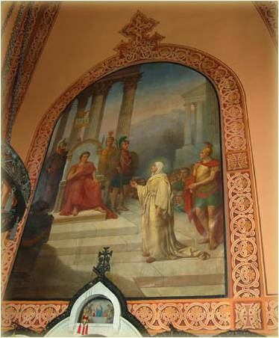
Как возникла традиция красить яйца на Пасху?
Обычай крашения яиц ведет свою историю с I века по Рождестве Христовом. Одна из учениц Христа святая Мария Магдалина с проповедью веры пришла в Рим и, попав во дворец императора Тиверия, стала рассказывать ему о Воскресении Христовом. В те времена было принято, посещая императора, приносить ему что-либо в дар. Святая Мария была бедна и принесла в дар правителю Римского государства обычное куриное яйцо. Выслушав ее, император не поверил святой и сказал: "Как может кто-то воскреснуть из мертвых? Это так же невозможно, как если бы это яйцо вдруг стало красным!". И тут же на глазах императора случилось чудо: яйцо само по себе сменило цвет на красный, свидетельствуя этим истинность Христова Воскресения. С тех пор верующие в светлый праздник Пасхи одаривают друг друга крашеными яйцами со словами «Христос Воскрес!» – «Воистину воскрес!».

Slide 13

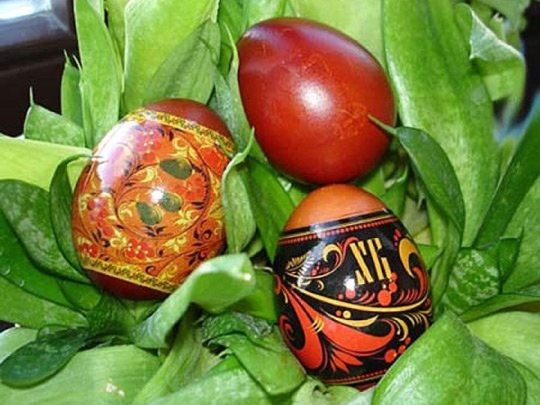
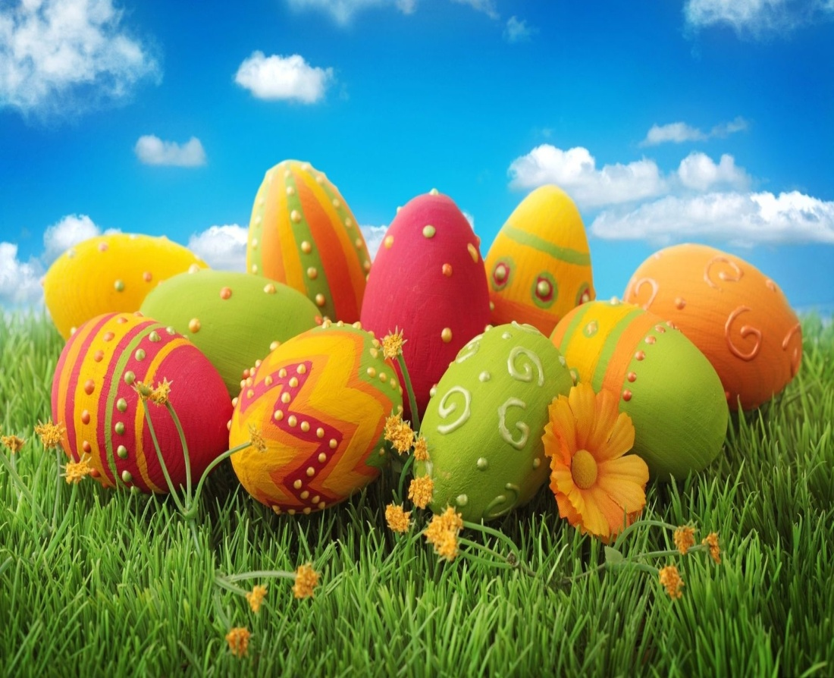
По древней традиции крашеные яйца выкладывали на свежую проросшую зелень овса, пшеницы или салата, которые специально проращивали для этого праздника

Slide 14
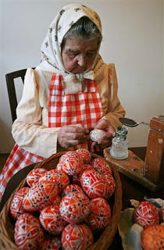
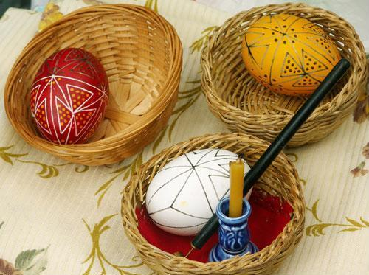
Яйца, окрашенные любым способом, называются 'крашенки', а расписанные узорами - 'писанками'. Для изготовления настоящих традиционных русских писанок в каждом доме хранились яркие краски и маленькие проволочные крючки. Крючки опускали в расплавленный воск и покрывали им яйца, оставляя места для рисунков. Затем яйца окрашивали в натуральных красках, и на местах, не тронутых воском, проступал рисунок. Такую операцию проделывали несколько раз, чтобы получить сложные многоцветные рисунки. Перед подачей на стол воск с яиц стирали

Slide 15
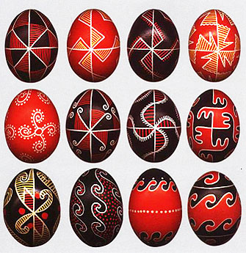
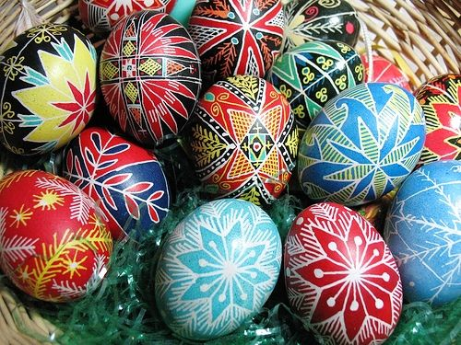
«Писанки»

Slide 16
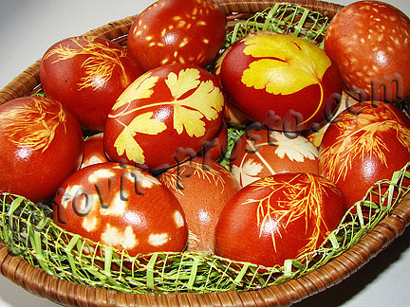
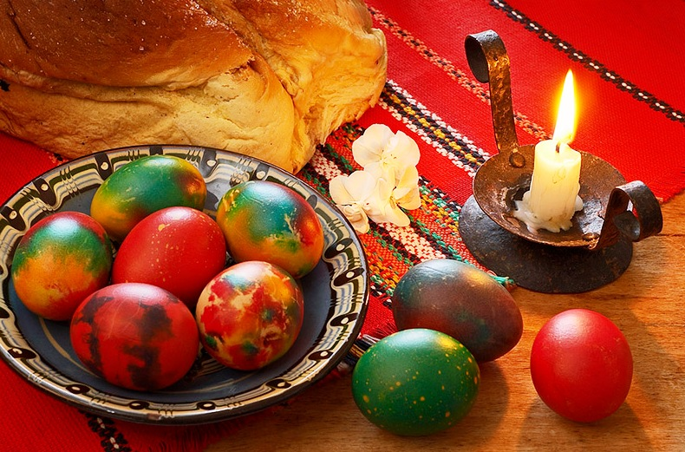
«Крашенки»

Slide 17
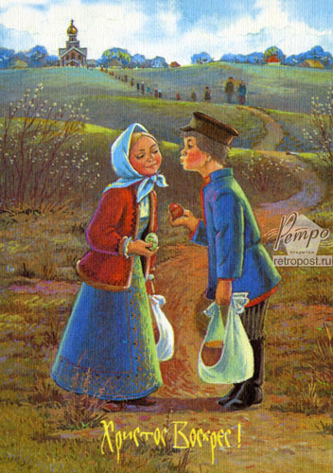
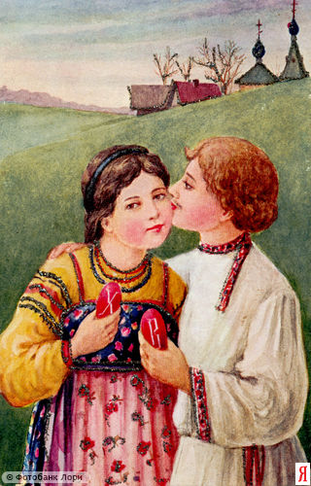
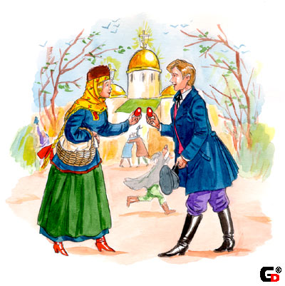
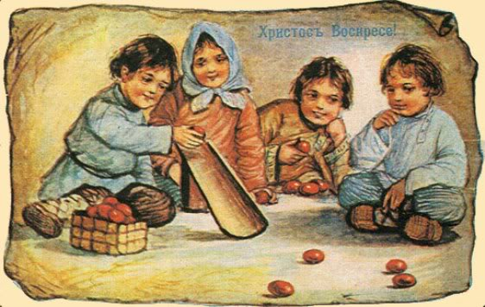
В России пасхальными яйцами «христосуются» — разбивая по очерёдности разные концы, так же как люди христосуются трижды в щёки. Детишки устраивают «покатушки» — у кого яйцо дальше укатится. Пасхальное крашенное яйцо в русской культуре означало новую жизнь, возрождение. Пасхальные яйца в России катали по земле, чтобы она была плодородной.

Slide 18
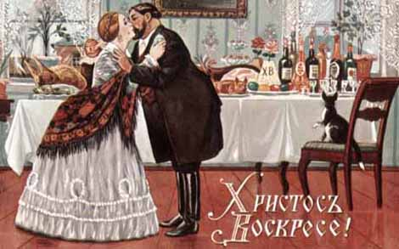
Русский человек, встречая кого-либо, независимо от чинов и званий обязательно должен был с ним поцеловаться, угостить его крашеным яичком, со словами «Христос воскресе!», на что непременно получал ответ «Воистину воскресе!»
По традиции при встрече двух людей первую часть приветствия должен говорить младший (по возрасту или в церковной иерархии), а отвечать ему старший. Например, обычно при встрече мирянина со священником первый говорит: «Христос воскресе! (Благословите, батюшка/честны́й отче)», а второй отвечает: «Воистину воскресе! (Бог благословит).»

Slide 19
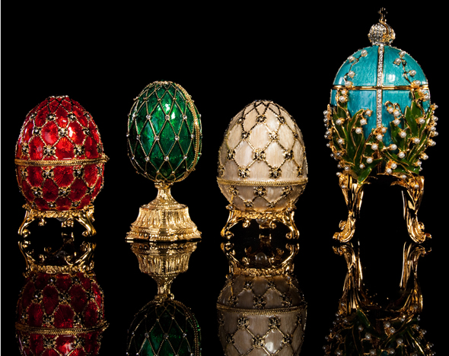
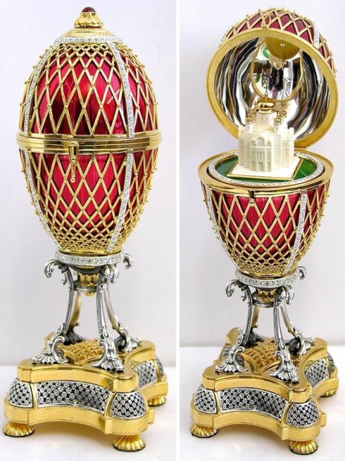

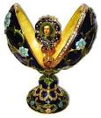
Декоративные яйца Фаберже
Даже цари свято соблюдали традицию — дарили женам пасхальные яйца. Однако правитель, благословленный богом на власть, должен был преподносить жене нечто достойное своего величия.
В 1885 году Александр III поручил Фаберже изготовить ювелирное пасхальное яйцо в подарок супруге императрице Марии Федоровне. Заказ превзошел все ожидания монарха, и, восхищенный талантом Карла Фаберже, Александр III назначил ювелира главным поставщиком императорского двора. Всего для венценосной семьи Романовых Фаберже было создано 50 царских пасхальных яиц — подлинных шедевров ювелирного искусства. Внутри каждого яйца был воспроизведен эпизод из жизни царской семьи. Когда яйцо открывалось, звучала прекрасная музыка, воспроизводимая миниатюрным механизмом.

Slide 20
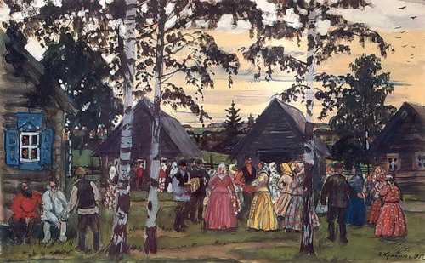
«Красная Горка»
В России народные гуляния с хороводами, играми, качелями продолжались в разных местностях от одного дня до двух-трёх недель и назывались Красная Горка. Красная горка — последний день пасхальной недели, первое воскресенье после Пасхи. Название праздника произошло от того, что обряд встречи восхода солнца или Красной весны происходит на горе.

Slide 21
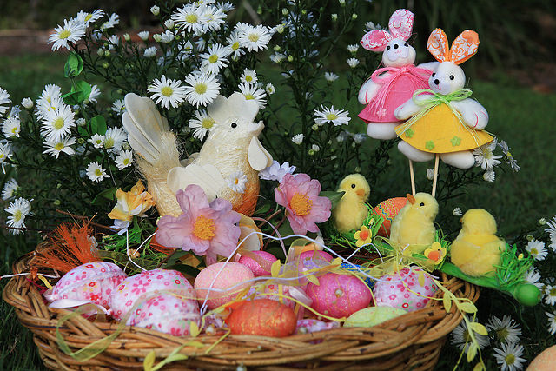
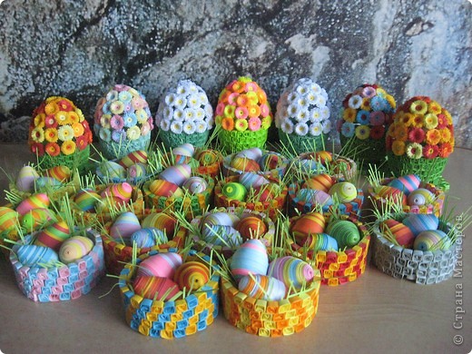
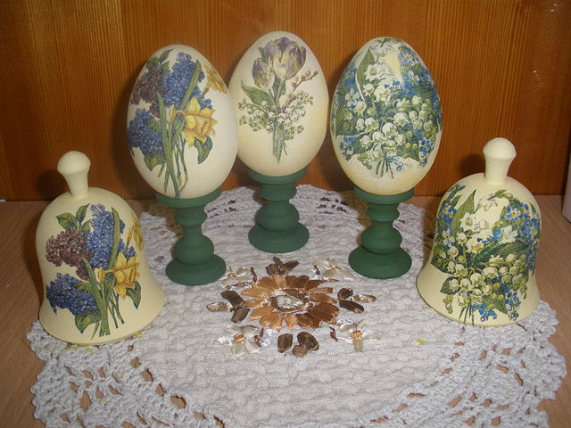
Пасхальные сувениры

Slide 22
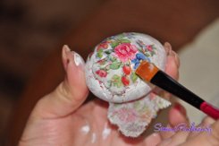
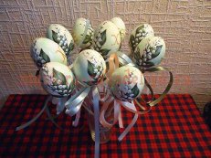
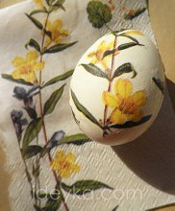
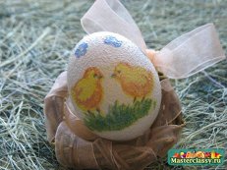
Декупаж от франц. «вырезать» - техника декорирования с помощью вырезанных бумажных мотивов. Изобрели эту технику китайские крестьяне еще в 12 веке. Они вырезали кусочки из разноцветной бумаги и оклеивали ими различные предметы. В наши дни техника декупаж нашла свое применение в декорировании предметов интерьера, ее широко используют дизайнеры (мастера по дизайну — оформлению жилых помещений).

Slide 23
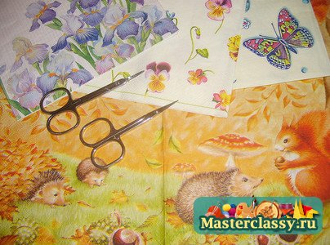
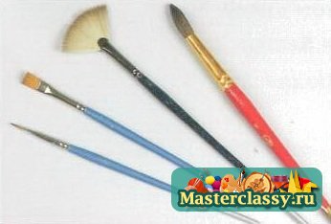
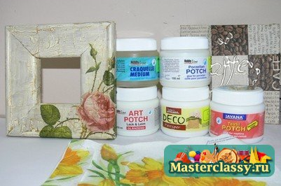
Материалы и инструменты для декупажа
салфетки, из которых можно вырезать красивый рисунок;
ножницы, с которыми нужно обращаться правильно, соблюдая правила ТБ;
клей для декупажа;
кисти №5, 6;
лак;
салфетки для рук.

Slide 24
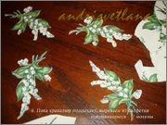
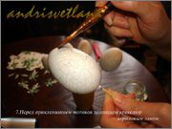
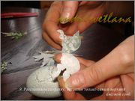
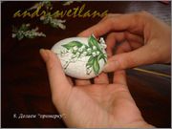
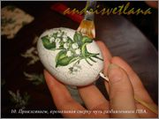
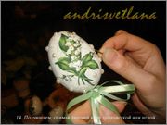
Алгоритм действий
Вырезаем рисунок.
С помощью широкой кисти намазываем поверхность заготовки клеем.
Аккуратно прикладываем вырезанный мотив.
Отделяем от салфетки один слой.
И еще более аккуратней примазываем кисточкой, стараясь приклеить и расправить одновременно.
Внимание: не разглаживать руками, иначе тонкая бумага салфеток порвется и работа получится неаккуратной.

Slide 25
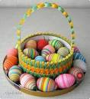
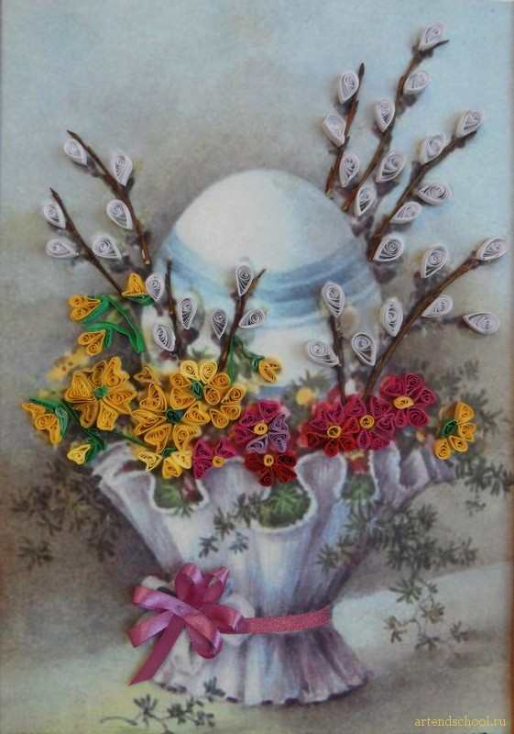
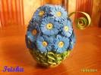
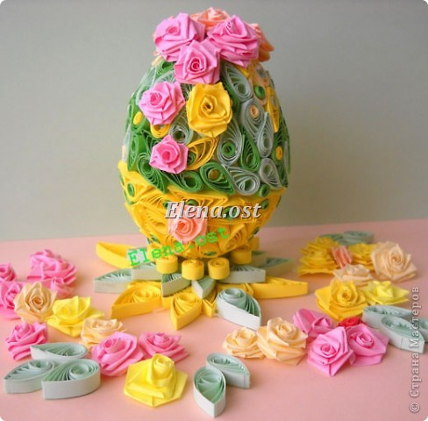
Квиллинг-бумажная филигрань.
Квиллинг, бумагокручение, бумажная филигрань — искусство скручивать длинные и узкие полоски бумаги в спиральки, видоизменять их форму и составлять из полученных деталей объемные или плоскостные композиции.
На английском языке это рукоделие называется «quilling» — от слова «quill» или «птичье перо».
Искусство бумагокручения возникло в Европе в конце XIV - начале XV века. В средневековой Европе монахини создавали изящные медальоны, закручивая на кончике птичьего пера бумагу с позолоченными краями. При близком рассмотрении эти миниатюрные бумажные шедевры создавали полную иллюзию того, что они изготовлены из тонких золотых полосок. К сожалению, бумага — недолговечный материал и мало что сохранилось от средневековых шедевров.

Slide 26
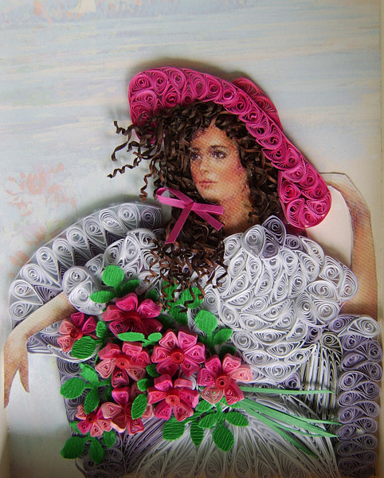
В наши дни бумагокручение широко известно и популярно как хобби в странах Западной Европы, особенно в Англии и Германии. В Англии принцесса Елизавета всерьёз увлекалась искусством квиллинга, и многие её творения хранятся в музее Виктории и Альберта в Лондоне.
Но самое широкое распространение это искусство получило, когда оно «переехало» на Восток.
Надо заметить, что корейская школа квиллинга (они называют его бумагокручение) несколько отличается от европейской. Европейские работы, как правило, состоят из небольшого числа деталей, они лаконичны, напоминают мозаики, украшают открытки и рамочки. Европа всегда спешит, поэтому любит быстрые техники. Восточные же мастера создают произведения, напоминающие шедевры ювелирного искусства. Тончайшее объёмное кружево сплетается из сотен мелких деталей.

Slide 27
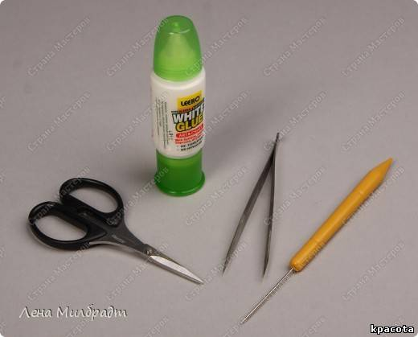
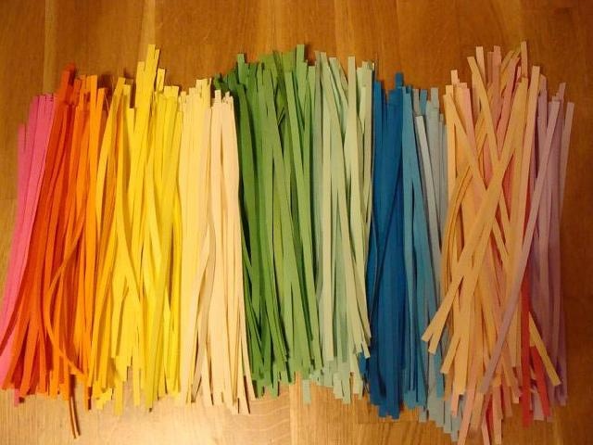
Инструменты и материалы для квиллинга
Тонкое шило для скручивания бумажных полосок;
Пинцет для составления композиций. Хорошо подходят прямые гладкие пинцеты для ювелирных работ.
Ножницы для вырезания силуэтов.
Клей ПВА
Специальная бумага для квиллинга. Как правило, ее длина составляет 27 см, а ширина 0,3мм.

Slide 28






Элементы квиллинга
Возьмите полоску бумаги двумя пальцами.
Скручивайте плотный диск двумя руками, всё время перехватывая его пальцами, чтобы бумажная лента не распустилась.
Оттяните с нажимом конец полоски двумя пальцами другой руки, проводя по нему ногтем так, чтобы конец немного изогнулся.
А теперь слегка расслабьте пальцы, позволяя бумажной спирали немного распуститься. Приклейте конец полоски клеем ПВА.
Загнутый кончик легче наматывается на шило. Плотно накрутите несколько витков. Загнутый кончик легче наматывается на шило. Плотно накрути несколько витков.
Теперь сожмите заготовку двумя пальцами. Получилась заготовка «капля».

Slide 29


Элементы квиллинга

Slide 30


ИЗОСТУДИЯ «МИР ГЛАЗАМИ ДЕТЕЙ» ГБОУ СОШ №176 Г. МОСКВЫ

Slide 31


Умелые ручки

Slide 32


НАШЕ ТВОРЧЕСТВО

Slide 33



Slide 34



